Slide 1
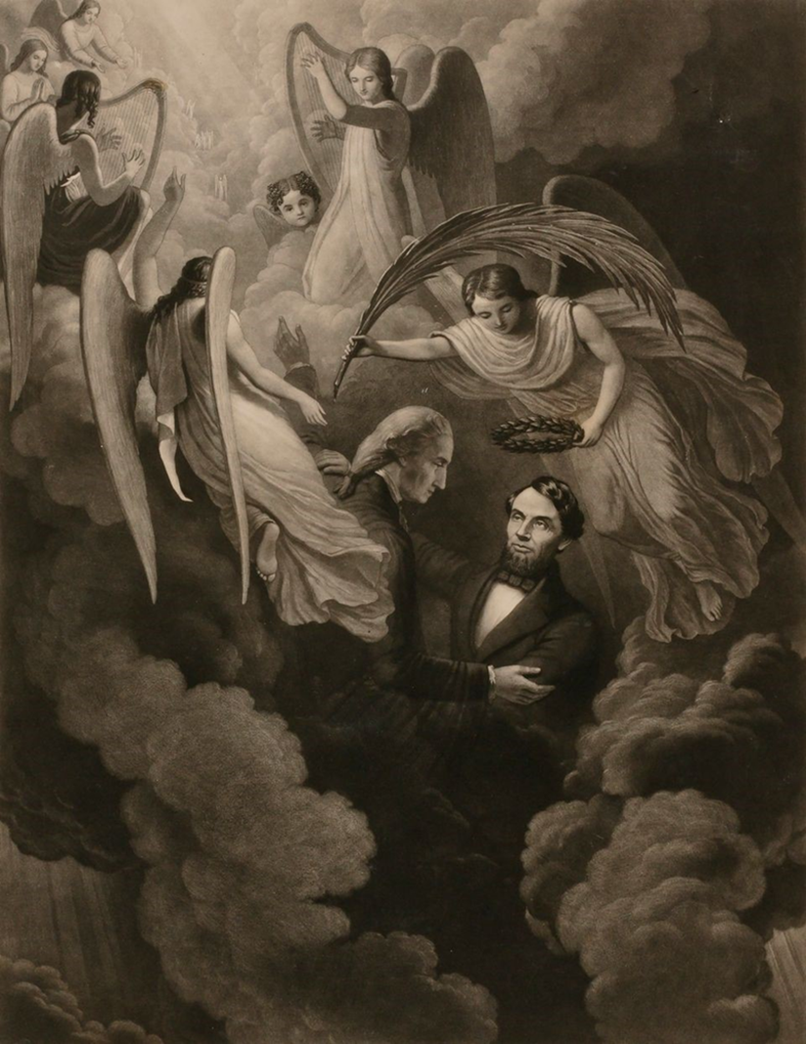

3. Bellah: civilreligionens status og fremtid, 1967

Slide 2
3. Bellah: civilreligionens status og fremtid, 1967
Bellah: Med Lincoln, borgerkrigen og helligdagene var civilreligionen etableret.
Nye udfordringer – set fra 1967.
Racisme ift. afroamerikanere
USA’s rolle udenrigspolitisk – kold krig
Kan civilreligionen internationaliseres? Kan der opstå en fælles global civilreligion?

Slide 3
Civilreligionen i 1967
Hvorfor er den amerikanske civilreligion ikke blevet anti-kirkelig? Det blev den jo i Frankrig…
Hvad er Bellahs påstand i citatet herunder? Diskuter den.
Den amerikanske civilreligion var aldrig antikirkelig eller militant sekulær. Tværtimod lånte den selektivt fra den religiøse tradition på en sådan måde, at den menige amerikaner ikke så nogen konflikt mellem de to.

Slide 4
Fra
”Amerikansk civilreligion er stadig meget levende…
Genfortæl kapitlet
Racisme ift. afroamerikanere og andre.
Hvad har Johnsons citater med civilreligionen at gøre?
Kan man mærke at Bellah skriver sin tekst på netop dette tidspunkt?

Slide 5


Analyse, tak. USA’s segl – rigsvåben.
Notes:
By U.S. Government - Extracted from PDF version of Our Flag, available here (direct PDF URL here.), Public Domain, https://commons.wikimedia.org/w/index.php?curid=41373752

Slide 6
Fra Med hensyn til Amerikas rolle i verden…
Forklar hvilken rolle civilreligionen kan spille ift. USA’s rolle i verden?
Hvorfor er civilreligionen et problem ift. krigen i Vietnam?
Er civilreligionen så ”løst defineret”, at man kan få den til at betyde hvad som helst?

Slide 7
Den tredje prøvelses tid
Første prøvelse: revolution og uafhængighed
Anden prøvelse: uafhængighed
Tredje prøvelse:
Hvordan skal man forholde sig, hvis man får ordre til at bryde loven?
Hvordan skal man forholde sig, hvis man får ordre til at bryde civilreligionens definition af USA?

Slide 8
Diskuter nedenstående
Heldigvis forholder det sig sådan, at eftersom amerikansk civilreligion ikke er et udtryk for dyrkelse af den amerikanske nation, men en forståelse af amerikanske erfaring set i lyset af den endegyldige og universelle virkelighed, så vil en reorganisering – affødt af denne nye situation – ikke nødvendigvis afbryde amerikansk civilreligions kontinuitet. En verdenscivilreligion kunne accepteres som en opfyldelse og ikke en fornægtelse af amerikansk civilreligion

Slide 13
https://youtu.be/OjS6B4KuPY0

